Slide 1
Osteoporosis: prevención de las fracturas por fragilidad ósea
Dra. Cristina Carbonell Abella. Centro de Salud Vía Roma. Barcelona

Slide 2
Caso clínico (I)
Paciente mujer de 62 años que acude a consulta por lumbalgia de varios días de evolución, ha tomado analgésicos y antiinflamatorios con respuesta parcial, no acaba de mejorar, preocupada, su madre sufría osteoporosis y padeció varias fracturas vertebrales.
Antecedentes personales:
    HTA que trata con dieta y un IECA desde hace 5 años.
    Diabetes Mellitus tipo 2 diagnosticada hace 10 años en tratamiento con ADO.
Antecedente familiar de fracturas vertebrales y de fémur en su madre (a los 78 años tras caída casual en su domicilio).

Slide 3
Caso clínico (II)
A la exploración:
    Talla de 162 cm peso de 64 kg. IMC: 24,38 TA 136/78 FC .
    Discreta contractura lumbar, dolor selectivo a la palpación de D11. No signos de radiculopatía.
RX columna dorso lumbar: fractura D11.
Hablamos con ella del hallazgo radiológico.
La paciente unos años antes a raíz de una densitometría por el antecedente de su madre se le prescribió tratamiento con fármacos antirresortivos.

Slide 4
Pregunta 1
En este momento, ¿qué hacemos con esta paciente?
Derivaríamos al traumatólogo de zona.
Trataríamos directamente sin otras pruebas.
Le solicitamos una densitometría.
Sólo le daríamos consejos para evitar caídas.

Slide 5
Manejo de la osteoporosis, prevención de fracturas por fragilidad en AP: 4 pasos claves
IDENTIFICAR
Manifestaciones clínicas (fracturas).
Presencia de factores de riesgo.
Exploración física.
EVALUAR
Radiología simple
PREVENIR y TRATAR
Medidas no farmacológicas.
SEGUIMIENTO CUMPLIMENTO Y DERIVACIÓN
Medición de la masa ósea y otras.
Medidas farmacológicas.
Escalas.
1
2
3
4

Slide 6
Factores de riesgo de osteoporosis y fracturas
Mayores
Otros factores de riesgo
Historia personal de fracturas en edad adulta.
Historia familiar de fracturas.
IMC < 20.
Tabaquismo.
Uso de corticoides durante más de 3 meses.
Mala visión.
Menopausia precoz (< 45 años).
Demencia.
Pobre salud.
Caídas frecuentes.
Baja ingesta de calcio.
Poca actividad física.
Alcohol > 2 unidades por día.
Causas de osteoporosis y fracturas secundarias: médicas y farmacológicas

Slide 7
Pregunta 2
¿Cómo valoramos el riesgo de fractura?
Con la herramienta FRAX®.
La presencia de cualquier fractura es suficiente para el diagnóstico
Cualquier fractura más densitometría.
La mayoría de fracturas no requieren tratamiento específico.

Slide 8
Fractura previa y DMO
Fractura previa :
  La FV previa aumenta el riesgo de nuevas Fx vertebrales RR: 4,4 (3,6-5,4); Fx cadera RR: 2,1(1,6-2,7); cualquier fractura RR: 1,8 (RR1,7-1,9)¹
  Alto riesgo de segunda fractura a los 1,2,5 años tras la fractura en > 65 años² (9,8%, 17,9% y 30,9%).
DMO (DXA):
  La medida repetida de DMO, predice fractura futura hasta 25 años. El riesgo de fractura aumenta entre RR: 1,5 y 2.³
1 Lindsay Osteopor Int 2001
2 Kanis JA. Arch Osteop 2016
3Leslie et al. Osteoporos Int 2016

Slide 9
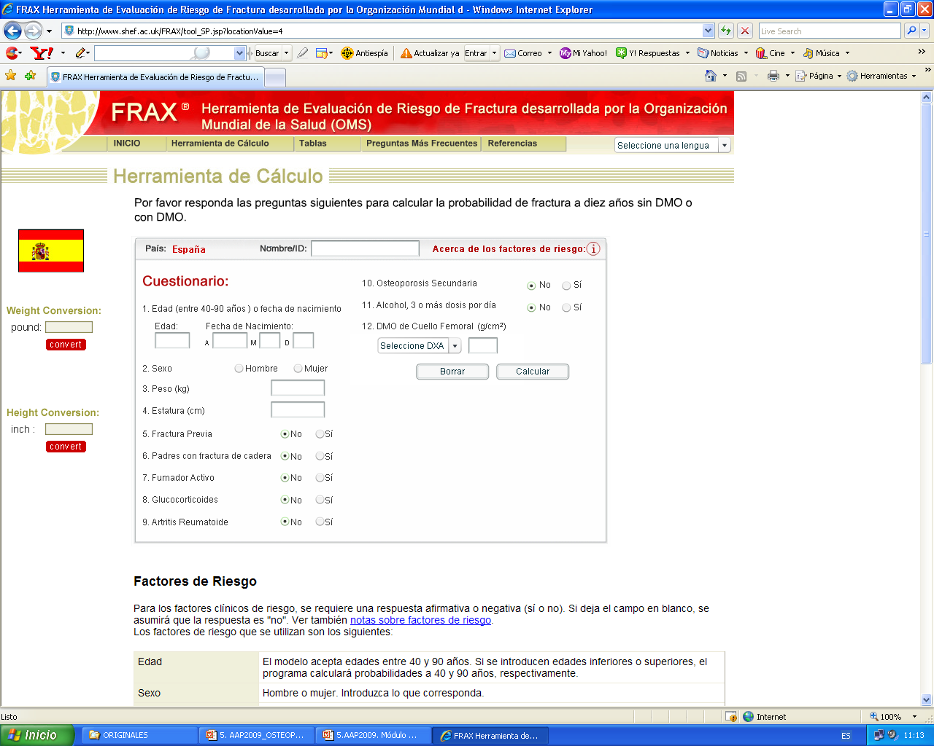
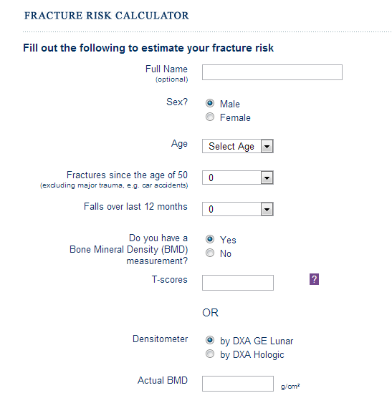
Evaluación del riesgo de Fracturas
FRC + DMO.
Escalas de Riesgo: FRAX, Q-Fracture, Garvan u otras.
Estimación de riesgo a 5-10 años.
http//: www.shef.ac.uk/FRAX
http//: www.qfracture.org
http//: www.garvan.org.au

Slide 10
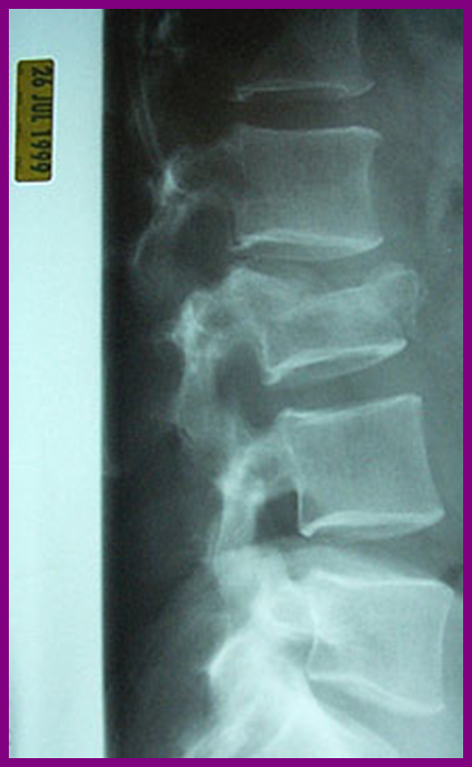
El papel de la radiología simple en osteoporosis
Las radiografías simples continúan siendo un elemento fundamental en el diagnóstico y el seguimiento de la fractura vertebral.
Tipos de fracturas vertebrales:
  Aplastamiento.
  Biconcavidad.
  Acuñamiento.
Ganan HK. JBMR 1993

Slide 11
Pregunta 3
¿Cuándo pediremos una densitometría?
Según la edad. La pediremos a toda mujer postmenopáusica.
Ante la presencia de factores de riesgo.
No estaría indicada en mujeres sin fractura.
No estaría indicada en mujeres con fractura.

Slide 12
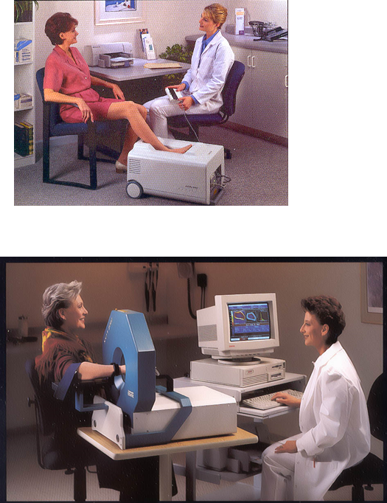
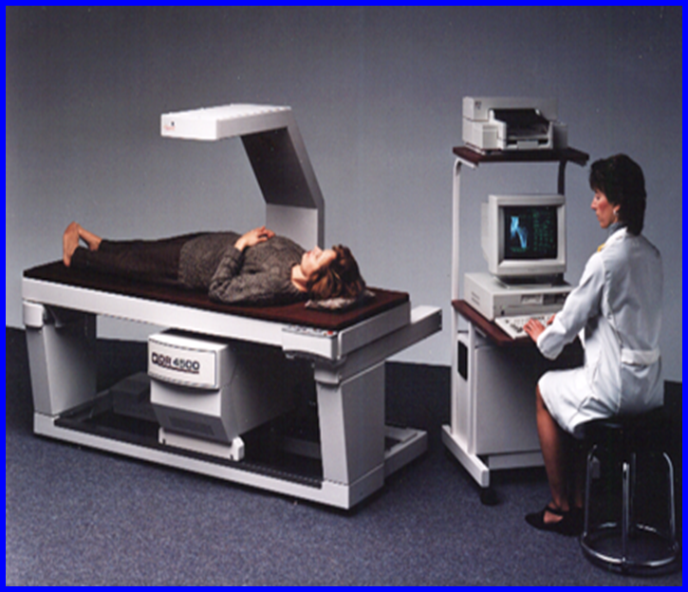
Medición de la DMO: densitómetros
Normal:…………T-score > -1,0 DS.
Osteopenia……T-score < -1,0 y > -2,5 DS.
Osteoporosis…T-score < -2,5 DS.
Osteoporosis establecida: osteoporosis + fractura.
Notes:
Existen aparatos periféricos con la ventaja principal de la facilidad para realizarla, economía, tienen buena precisión y predicen el riesgo de fractura.
Entre los inconvenientes, destacan los artefactos, la difícil valoración de los cambios en la respuesta al tratamiento (monitorización de la respuesta terapéutica).

Slide 13
¿Qué pruebas de laboratorio hay que pedir?
Generales
Marcadores de remodelado óseo**
Hemograma, VSG, bioquímica básica y metabolismo fosfo- calcio (Ca, P, calcio orina...) y TSH.
25-OH vitamina D ?
En casos especiales: testosterona, estradiol, Ac antigliadina…. (Según sospecha de secundaria para despistaje).
Formación:
  Fosfatasa alcalina total.
  Fosfatasa alcalina específica ósea**.
  Osteocalcina
  Propéptidos del colágeno PINP**, PICP.
Resorción:
  Fosfatasa ácida tartrato resistente (TRAP).
  C-teleopéptido sangre** y orina.
  N- teleopéptido.
  Piridolinas Pyr, D-Pyr.
** no de rutina

Slide 14
¿Qué preguntas nos puede plantear al paciente ?
¿Hay que tratar a la paciente?
¿Con qué fármaco la trataremos?
¿Durante cuánto tiempo debe mantenerlo?
¿Hay que hacer siempre vacaciones terapéuticas?
¿Qué precauciones debe tener? (posible EA).
¿Qué otros beneficios podemos obtener?
¿Qué controles debe seguir?
¿Cómo reforzaremos el cumplimiento terapéutico?

Slide 15
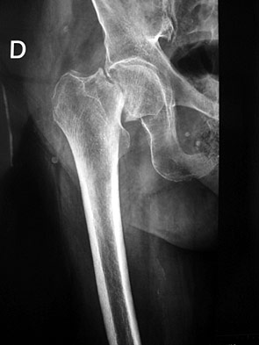
¿A quién tratar?
Prevención secundaria
  Pacientes con fractura vertebral o cadera .
  Pacientes con dos o más fracturas por fragilidad.
  Pacientes con una fractura y DMO compatible.
Prevención primaria
  Pacientes de alto riesgo de fracturas, por FRC+DMO o escalas de riesgo de fracturas.
FLS: experiencia UK^{1,2}.
Hawley S, et al, J Bone Miner Res. 2016 Jan;31(1):234-44.
Shah A, et al Osteoporos Int. 2017 Jan;28(1):169-178.

Slide 16
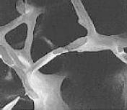
Tratamientos específicos para la reducción del riesgo de fracturas
↑Del remodelado óseo:
  Resorción > formación
  Balance óseo negativo
Deterioro de la microarquitectura
Pérdida de MO y disminución de la resistencia ósea
Antirresortivos: frenan el remodelado con reducción de la resorción y luego, también, de la formación. Aumentan la MO, mejoran la resistencia y disminuyen las fracturas.
Osteoformadores: aumentan el remodelado óseo, aumentan la formación y la resorción. Aumentan la MO y la resistencia, y reducen las fracturas.

Slide 17
Antirresortivos (I)
Calcio y vitamina D.
Controversia en recientes publicaciones.
Elemento imprescindible en el manejo de la osteoporosis.
Situación de déficit de vitamina D y calcio en la población anciana.
Evidencia de eficacia cuando las dosis son altas 1.200-1.500 mg Ca/día y 800 UI/vitamina D, sobre todo en población deficitaria y con un adecuado cumplimiento.
Dosis recomendadas de calcio y vitamina D en población general (800-1000 mg calcio y 800 UI de vitamina D).
En pacientes con OP algo superior.
1.Vallecillo G. Med Clin (Barc) 2000; 115: 46-51
2. Endocrine Reviews 2002; 23: 552-559
3.Tang et al. Lancet 2007
4. Bishoff-Ferrari. JAMA 2005; 293: 2257-64
5. Nieves. Osteoporos Int 2008; 19: 673-679

Slide 18
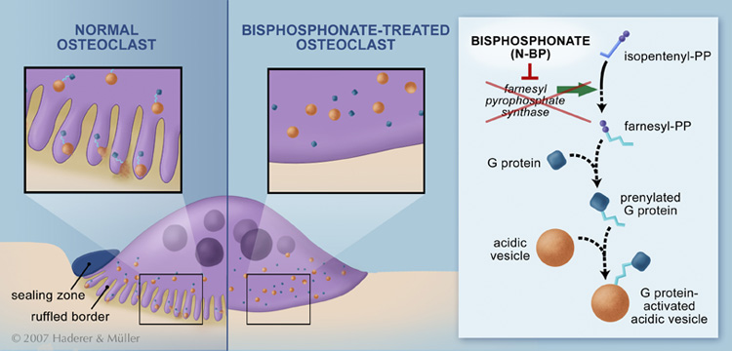
Antirresortivos (II)
Bisfosfonatos:
Análogos del pirofosfato cálcico.
Inhiben la acción de los osteoclastos e inducen su apoptosis.
Se administran por vía oral:
  Semanal (alendronato, risedronato).
  Mensual (ibandronato).
  Por vía ev: trimestral (IBN) o anual (ZOL).
BP
BP
BP
BP
BP
BP
BP
BP
Bone
BP
BP
BP
Durante la resorción son liberados y pasan al interior de la célula
Concentración en
lugares de resorción ósea
BP
BP
BP
BP
Pérdida de la función resortiva

Slide 19
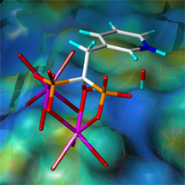
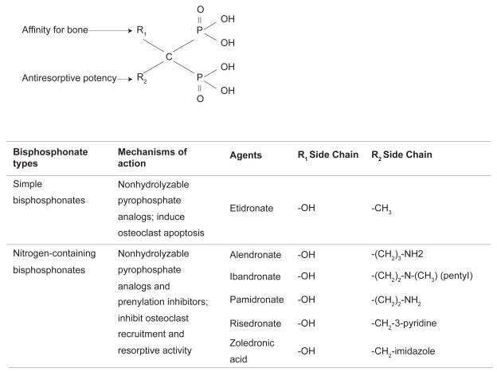
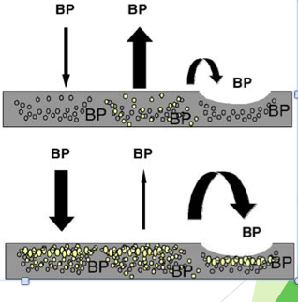
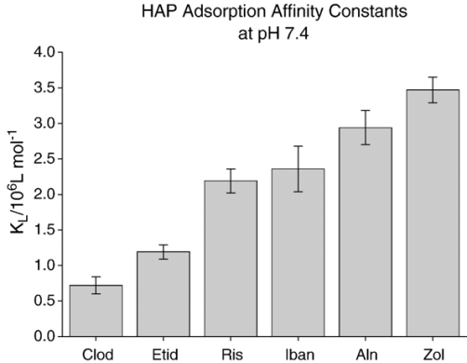
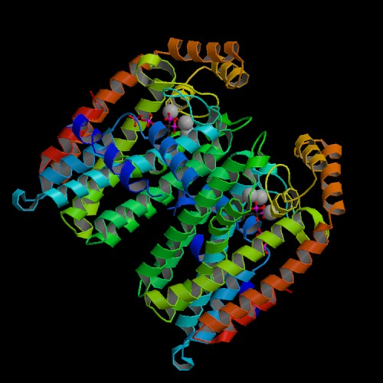
Afinidad HA:
  Inicio de acción.
  Permanencia.
Afinidad: (zoledronato > alendronato > ibandronato = risedronato)
Potencia: (zoledronato > risedronato > ibandronato > alendronato)
Función de los OC:
  Potencia
Nancollas et al. / Bone 38 (2006) 617–627

Slide 20
Antirresortivos (III)
Denosumab.
  Ac monoclonal, inhibe la formación, función y supervivencia de los osteoclastos.
Raloxifeno/bazedoxifeno.
  MSRE con actividad antiresortiva.
Osteoformadores.
Teriparatida.
    PTH (1-34) hormona que aumenta el remodelado favoreciendo la osteoformación.

Slide 21
No hay comparaciones directas de los distintos fármacos.
Estudios de registro
 | RLX | Alendronate | Risedronate | Ibandronate | Zoledronic Acid | Denosumab
Estudio | MORE | FIT1 / FIT 2 FP SFP | VERT NA / VERT MN todos FP | MOBILE MENSUAL | HORIZON ANUAL | FREEDOM SEMESTRAL
Duración |  | 3 años/ 4 años diario /diario | 3 años /3 años diario /diario | 2 años mensual | 3 años | 3 años
Aumento BMD | F 2.10% L 2.60% | F 4.10% / 4.60% L 6.20% / 6.60% | F 1.6% / 3.1% L 5.4% / 5.9% | F 2.2% L 4.9% | F 5.06% L 6.71% H 6.71% | F6,0% L 9,2%
RRF Vertebral | SFP 55% FP 30% | FIT 1 (FP) 47% FIT2 (SFP) 44% | VERT NA 41% VERT MN 49% | No estudiado In 2.5mg diario FP 62% | 70% | 68%
RRF No-vertebral | NSS | NSS | VERT NA 39% / 3.2% VERT MN NSS | No Objetivo estudio Metanalisis | 25% | 20%
RRF cadera | NSS | FIT1 51% FIT2 NSS | VERT NA & MN cadera30% global NS 40% 70-79 años NSS > 80 años | No objetivo del estudio Con 2.5mg diario NSS | 41% | 40%
Notes:
F = femoral neck L = lumbar spine H = total hip FRR = Fracture Risk Reduction
FRR reported as Relative Risk Reduction/Actual Risk Reduction
w/o = no pre-existing fractures p/e = pre-existing fractures

Slide 22
 | Teriparatida | Ranelato de Estroncio***
Estudio | Neer FVP/SFVP | SOTI/ TROPOS
Duración | 19 meses | 3-4 años
Aumento BMD | F 2.80% L 9.70% | F 8,3%** L 14,4%**
RRF Vertebral | FP 65% | 41%
RRF No-vertebral | 53% | 16%
RRF cadera | NSS | 36% *en subgrupo de alto riesgo
Black DM. Randomised trial of effect of alendronate on risk of fracture in women with existing vertebral fractures. Fracture Intervention Trial Research Group. Lancet. 1996 Dec 7; 348:1535-41.
Harris ST. Effects of risedronate treatment on vertebral and nonvertebral fractures in women with postmenopausal osteoporosis: a randomized controlled trial. Vertebral Efficacy With Risedronate Therapy (VERT) Study Group. JAMA1999;282:1344-52
.Mc Clung. Effect of risedronate on the risk of hip fracture in elderly women. Hip Intervention Program Study Group.N Engl J Med. 2001; 344:333-40.
Chesnut CH III, Effects of oral ibandronate administered daily or intermittently on fracture risk in postmenopausal osteoporosis. J Bone Miner Res 2004; 19: 1241-9.
Black DM Health Outcomes and Reduced Incidence With Zoledronic Acid Once Yearly Pivotal Fracture Trial. N Engl J Med. 2007;356:1809-1822.
Ettinger B. Reduction of vertebral fracture risk in postmenopausal women with osteoporosis treated with raloxifene: results from a 3-year randomised clinical trial. JAMA 1999; 282:637-645
Cummings SR, Denosumab for Prevention of Fractures in Postmenopausal Women with Osteoporosis. N Engl J Med 2009; 361:756-65.
Meunier PJ, The effects of strontium ranelate on the risk of vertebral fracture in women with postmenopausal osteoporosis. N Engl J Med 2004; 350:459-68
Reginster JY,. Strontium ranelate reduces the risk of nonvertebral fractures in postmenopausal women with osteoporosis: Treatment of peripheral osteoporosis (TROPOS) study. J Clin Endocrinol Metab 2005; 90: 2816-22.
Neer RM, Effect of parathyroid hormone (1-34) on fractures and bone mineral density in postmenopausal women with osteoporosis. N Engl J Med 2001; 344(19):1434-1441.
*** actualmente fármaco de prescripción especializada hospitalaria

Slide 23
Fármaco | Forma de administración | Efectos secundarios
Alendronato | 10mg/día o dosis semanal de 70 mg, en ayunas con vaso de agua corriente y permanecer sin tumbarse ni comer durante al menos 30 minutos | Efectos adversos gastrointestinales a corto plazo Otros EA descritos a medio-largo plazo: ONM, fracturas atípicas
Risedronato | 5mg/día o dosis semanal de 35 mg; en ayunas con agua y permanecer erguido y sin comer 30 minutos | FA?¿
Ibandronato | 150 mg/ mes Dosis mensual. En ayunas y permanecer erguido y sin comer 60 minutos
Denosumab | 60mg sc semestral | Celulitis, Eczema, faltulencia, Infecciones
Raloxifeno | 60 mg/día a cualquier hora del día | Sofocos, calambres y TEV
Teriparatida (PTH 1,34) | 20 ug/día sc. Durante 18 meses | Litiasis?
Ranelato de estroncio | 2gr, vo. un sobre todos los días al acostarse | Diarrea, Dress?

Slide 24
¿Qué fármaco para cada paciente?
Agente | OPPM para ↓ el riesgo de fractura |  | Fracturas no vertebrales
 | Fractura vertebral | Fractura de cadera
Alendronato | ✓ | ✓ | ✓
Risedronato | ✓ | ✓ | ✓
Raloxifeno | ✓ | X | X
Ibandronato | ✓ | ✓  | ✓
Zoledronato | ✓ | ✓ | ✓
Denosumab | ✓ | ✓ | ✓
Teriparatida | ✓ | X | ✓

Slide 25
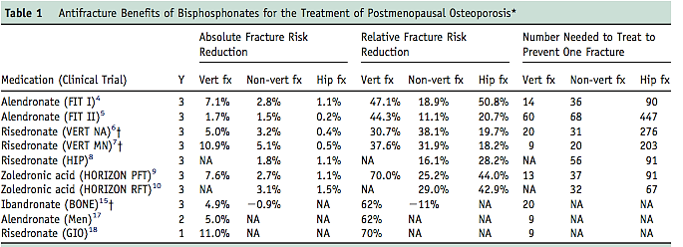
Eficacia de los BF en términos de reducción de fracturas

Slide 26
Pregunta 4
¿Debemos hacer siempre vacaciones terapéuticas?
Nunca.
Siempre a los 5 años.
Según riesgo.
Casi siempre a los 7 años.

Slide 27
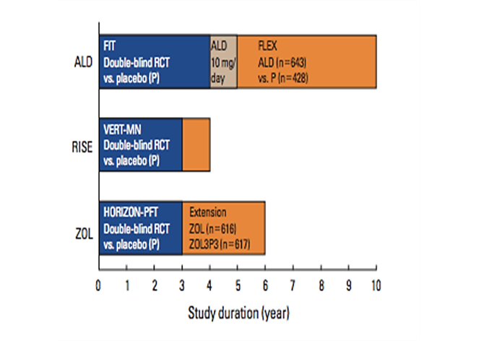
Vacaciones terapéuticas bifosfonatos (I)
Características de los bifosfonatos (retención hueso)
Eficacia antifractura y otros posibles beneficios (estudios reducción de mortalidad)
Posibles efectos adversos a largo plazo, baja probabilidad
Balance riesgo –beneficio favorable al tratamiento en pacientes de alto riesgo
¿El beneficio se prolonga más allá de 5 años? ¿Y los riesgos? Y si interrumpimos el tratamiento, ¿aumenta el riesgo de fractura?

Slide 28
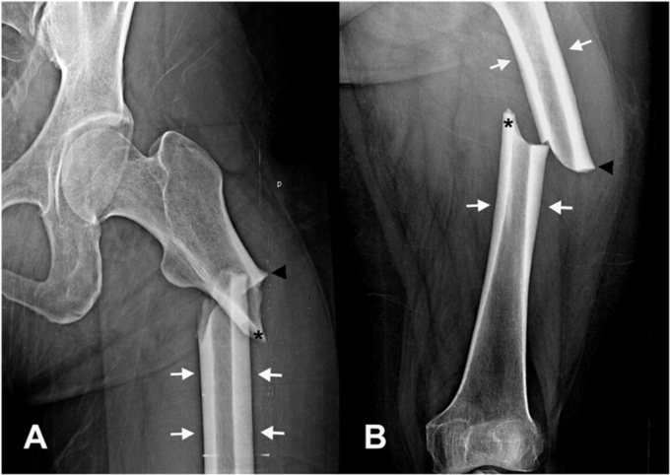
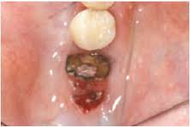
Vacaciones terapéuticas bifosfonatos (II)
No hablamos de vacaciones terapéuticas con otros tratamientos crónicos.
BF son los fármacos más empleados en todo el mundo para la prevención de las fracturas por fragilidad.
Disponemos de evidencia en estudios de registro 3-4 años.
Extensiones hasta 10 (ALN), 7 (RIS), 9 (ZOL) , no vs placebo.

Slide 29
Vacaciones terapéuticas bifosfonatos (III)
Evidencia de tratamiento a largo plazo, estudios extensión (FLEX-HORIZON).
Diferencias entre BF (retención/potencia, coste, cumplimiento).
Estratificación del riesgo del paciente.
  Según DMO cuello femoral t-score < -2 o -2,5.
  Según fractura previa.
  Según MRO ? (P1NP y CTXs).
  Según escalas de riesgo o edad y peso.
Interrumpir y reiniciar.
  Valorar otros FR (caídas, edad, IMC …) opinión experto.
Adler RA,et al. J Bone Miner Res. 2016 Jan;31(1):16-35

Slide 30
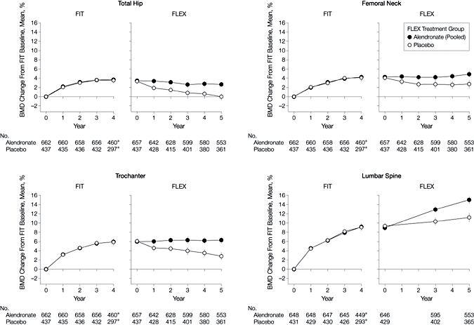
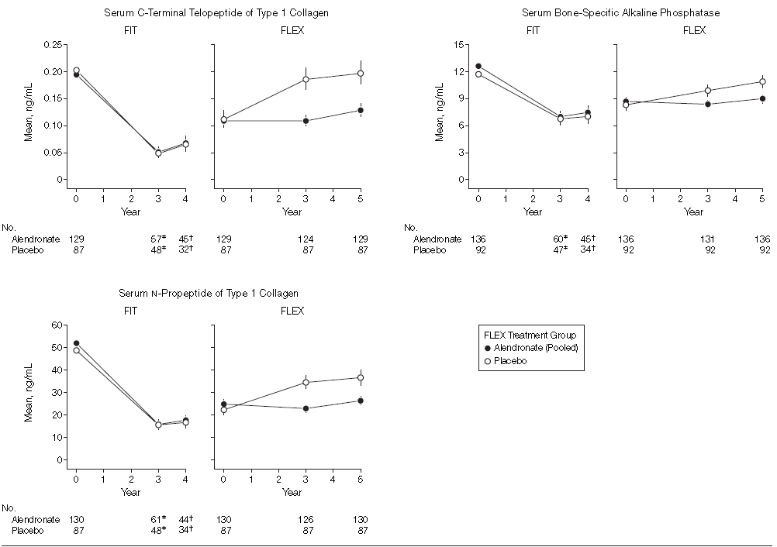
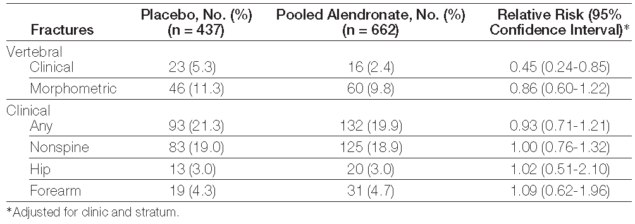
Efecto a largo plazo: DMO y MRO
Black, D. M. et al. JAMA 2006;296:2927-2938

Slide 31
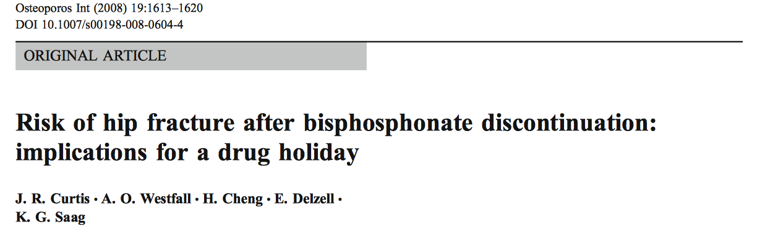
Sujetos: pacientes con buen cumplimiento durante dos años con bisfosfonatos, N: 9063.
Resultado: Diferencia en incidencia de Fc entre los que discontinúan 8,43 vs 4,67/1000 personas-año que continúan el tratamiento. HR de F cadera a 90 días fue de 1,2 (1,1-1,3).
Conclusión: La tasa de fractura aumenta en mujeres que tenían buen cumplimiento a los BF y los discontinúan.

Slide 32
Long Term Follow Up of Patients on Drug Holiday from Bisphosphonates: Real World Setting.
Objetivo: describir un grupo pacientes en “vacaciones terapéuticas” y ver su riesgo de fractura.
Método: retrospectivo 209 pacientes que iniciaron VT de BF entre 2005-2010.
Resultados:
  11 de los 209 (5,2%) sufrieron una fractura. Edad media 69.36 años.
  Los pacientes experimentaron aumento significativo de las FA a los 6 meses. Más pronunciado en los Fx(3 ug/l ± 0.6083 vs 1.16ug/l ± 1.9267).
  Durante 4 años no hubo cambios significativos en DMO a CL, si pérdida en CF (-0.0084 ± 0.03, gm/cm² a los 2 años).
Conclusión: las fracturas sucedieron en un grupo de pacientes mayores con peor DMO que los que no se fracturaron. El aumento precoz de los MRO y el descenso de la DMO deberían de ponernos en alerta.
Chiha M, et al. Endocr Pract. 2013 Nov-Dec;19(6):989-94
Notes:
who started a bisphosphonate drug holiday between 2005 and 2010. Collected data included BMD, markers of bone turnover, vitamin D status, clinical and radiographic reports of fractures.

Slide 33
Vacaciones terapéuticas bifosfonatos (IV)
La información sobre vacaciones terapéuticas es escasa. Pero si consideramos que hay que hacerlas debemos tener en cuenta:
Riesgo de fractura .
Cumplimento terapéutico.
Duración del tratamiento previo a las “vacaciones”.
Dosis.
Tipo de fármaco (BF).
Duración de la interrupción del tratamiento .
Monitorización:
  Monitorizar para detectar caída de la DMO o aumento de los MRO (DMO descenso> 3-4% en columna o 4-5% en cadera) (Incremento de NTX > 40 nmol).
Tampoco hay evidencia de que debemos hacer y cual va a ser la respuesta cuando se reintroducen.
Notes:
Data supporting a bisphosphonate drug holiday is weak; however if a drug holiday must be considered, clinical
judgment should determine the appropriateness of this based on the patient’s risk of fracture and expected
residual bisphosphonate efficacy post-discontinuation based on compliance, duration of previous therapy, and
dose/bisphosphonate used
a. Risk of fracture: Those at high risk (based on fracture history, FRAX Tool ®, or BMD) should either
remain on bisphosphonates or use non-bisphosphonate therapy during the drug holiday
b. Compliance: Those with MPR<50% may have much less residual bisphosphonate effects compared to
more compliant patients12,14
c. Duration of therapy prior to drug holiday: 3-5 years of compliant, standard dose, bisphosphonate
therapy 9,14-16
d. Dose/bisphosphonate: Alendronate and risedronate are the only two drugs with published data and
should be the only bisphosphonates considered for a drug holiday since different bisphosphonates may
have different pharmacokinetic properties
i. Drugs/doses studied: alendronate 10mg/day, risedronate 5mg/day
ii. Risedronate may have less of a residual post-discontinuation effect compared to alendronate6,8
iii. Unpublished data has shown zolendronic acid may be stopped after 3 years, but data is still
scarce4
e. Duration of discontinuation: Between 1-4 years based on current data regarding fracture risk after
discontinuation of a bisphosphonate9,15,16
f. Monitoring: Patients should be monitored for rapid declines in BMD or BTM2,4
i. BMD decrease > 3-4% in the spine or 4-5% in the hip
ii. NTX level increase > 40 nmol
iii. If a rapid decline is seen, the bisphosphonate or other therapy (if only BMD is affected) can be
restarted

Slide 34

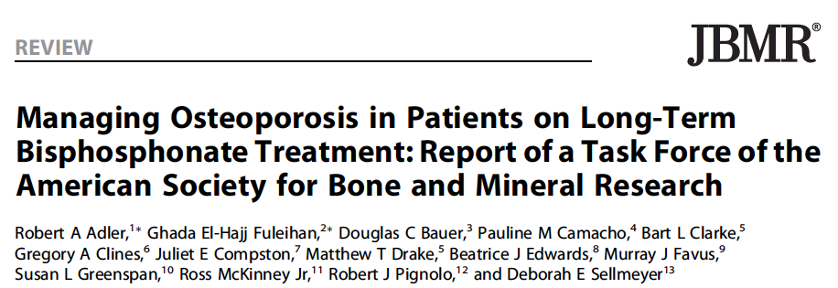
Revisiones de reciente publicación
Si tratamos durante 5 años con BF.
  Evitaríamos:
    175 F. Fémur.
    1470 F. Vertebrales.
    945 F muñeca.
    Total : 2590 FX/100.000 pacientes.
  Provocaríamos:
    16 FFA/100.000.
162 fracturas evitadas/1FFA
JBMR 2016; 31 (1):16–35

Slide 35
Vacaciones Terapeuticas
Mujer PM tratada conBF oral (>5 años) o >3 a EV
Re-evaluar B/R
Considerar Continuar BP o cambio a terapia alternativa
Re-evaluar cada 2-3 a
DMO cadera t-score <-2.5
O
Alto Riesgo de Fx*
Fx cadera, FV o múltiples FOP antes o durante el tratamiento
Re-evaluar B/R
Considerar Continuar BP hasta 10 a o cambio a terapia alternativa
Re-evaluar cada 2-3 a
Considerar Vacaciones terapeuticas
Re-evaluar cada 2-3 a
*Alto Riesgo :
Edad >70-75 a
Otros FR mayores de FOP
FRAX de risc*
si
no
si
no
Re-evaluación antes de 2 años si nueva Fx o inicia tratamiento OP ( IA, GC u otro)
Adler RA,et al. J Bone Miner Res. 2016 Jan;31(1):16-35

Slide 36
Otros posibles “beneficios”
Efector cardiovascular¹ .
  Reducción calcificación vascular.
  No efecto sobre la rigidez vascular ni eventos cardiovasculares general.
  Reducción de la mortalidad por todas las causas RR = 0,90 (IC95% 0,84-0,98).
Reducción de mortalidad^{2,3}.
  Cohorte CAMOS varones y mujeres > 50 años que inician un BF (ALN) entre 1995-2012) media 5 a de tto comparado con THS o sin tratamiento.
  Tras ajuste por principales factores confusión la mortalidad se redujo en mujeres un 45%. THS no efecto.
  En varones la reducción del riesgo fue del 30%.
Kranenburg G. et al . Atherosclerosis. 2016;252:106-15.
Brozek Osteopor Int 2016
Bliuc D, Center JR. Curr Opin Rheumatol. 2016;28(4):413-9

Slide 37
Pregunta 5
La paciente ha sufrido una fractura durante el tratamiento, ¿cuándo hablamos de fracaso terapéutico con AR?
La presencia de una única fractura ya confirma el fracaso terapéutico.
Siempre cuando hay pérdida de DMO hablamos de fracaso terapéutico.
Cuando los marcadores de remodelado no descienden de manera significativa.
Cuando se produce una fractura y descenso de la DMO.

Slide 38
Pregunta 6
¿Cuál es la persistencia del tratamiento con BF al año se iniciar el tratamiento?
Inferior al 20%.
Superior al 60%.
Alrededor del 50%.
Entre un 30-40%.

Slide 39
Recientes estudios de cumplimiento y persistencia en osteoporosis
Francia.¹2419 pacientes incluidos , mayoría con BF semanales (53,7% ) y otros fármacos diarios (33,9%). Al año persistencia del 34%, (37%BFs, 34% RLX, 16% RE).
Alemania.² 2004-2007; 4147 mujeres; persistencia 27,9% (1a) y 1,9%,(2a) . Duración media tratamiento con BF 145,5 días.
Canadá³: prescripciones entre 1996-2009. Elegibles: 451,113 pacientes que inician BF; edad media 75,6 años; duración media tratamiento 4,7 años. Persistencia 63% (1a) , 46% (2a) y 12% (9a).
UK⁴: datos de GPRD entre 1995- 2008. Elegibles 66,116 mujeres. Persistencia a los 6 meses del 44% y del 32% (1a), 16% (3a) y 9% (5a).
1.Euro J Endocrinol 2012 ;166:735-41;2. Osteoporos Int 2012 23(1):223-31; 3.Menopause 2012;19(1):33-40;4. Osteoporos Int (2012) 23:1075–1082
Notes:
Resultados preocupantes:
April 1996 and March 2009. The first date of bisphosphonate dispensing was considered the index date. Amongthosewithatleast5yearsoffollow-up
(n=213,029), 61% had one or more extended gaps in bisphosphonate therapy. Overall, 10% of patients filled only a single prescription, 37% switched to a different bisphosphonate and the median exposure was 2.2 years.
Catalonia: 26227 pacientes, entre 2006-2007 inician tratamiento. The cumulative incidence of therapy discontinuation in the population studied was 49.9% (95% CI 49.3 – 50.5) in the first year of follow-up, 61.4% (95% CI, 60.8 – 62.0) during the second year, 68.6% (95% CI 68.1 – 69.2) at the end of the third year, and 72.2% (95% CI 71.7 -72.8) and 73.7% (95% CI 73.1 – 74.3) in the fourth and fifth years of treatment respectively
Two thousand four hundred and nineteen patients were included over a period of 1 month and followed up for 12 months. Two hundred and eighty-nine (11.9%) patients were treated with monthly bisphosphonates, 1298 (53.7%) with weekly bisphosphonates, and 832 (34.4%) with daily treatments (526 strontium ranelate (21.7%), 296 raloxifene (12.2%), and 10 bisphosphonates (0.4%)). At 1 year, overall persistence was 34%. Fifty percent of patients on monthly bisphosphonates were still persistent while only 37% of patients on weekly bisphosphonates, 34% on raloxifene, and 16% on strontium ranelate were persistent. Therapy monitoring with biochemical markers or bone mineral density was associated with improved persistence.
4,147 women were evaluable, with a median oral bisphosphonate treatment duration of 145.5 days. Persistence rates after 1 and 2 years were 27.9% and 12.9%, respectively, and 66.3% of women were compliant. As expected, persistence rates were higher when the refill gap was increased to 60 or 90 days. No significant differences in 1-year persistence between patients on weekly or monthly treatment regimens were observed (28.6% and 29.4%, respectively), although 1-year persistence with daily treatment was only 7.2%. After 24 months of therapy, compliant women had fewer fractures than non-compliant women (88.1% and 85.0% fracture-free, respectively; p = 0.0147). In multivariate Cox regression analysis, treatment compliance was the only factor that significantly decreased fracture risk (p = 0.0034).

Slide 40

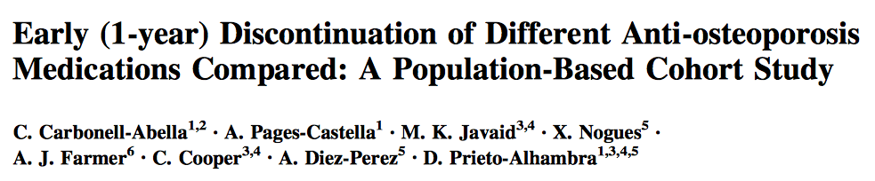
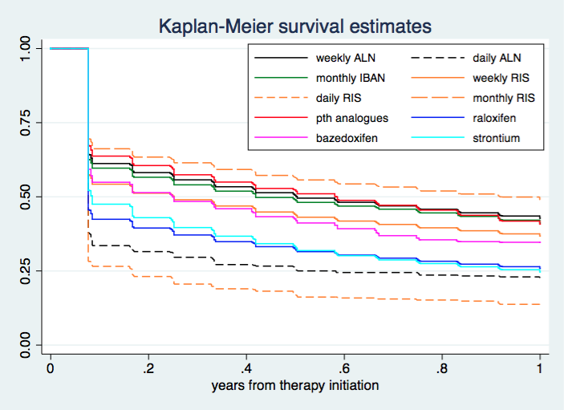
Estudio de cohorte retrospectivo
Participantes:
Los datos para el estudio se obtuvieron de SIDIAP (Sistema d‘Informació per al Desenvolupament de la Investigació en Atenció Primària) Database. Cerca de 5 millones de pacientes (80% del total de la población). 274 centros de AP (3,414 GPs).
Incluimos 127.722 pacientes que iniciaron un tratamiento farmacológico para la OP en cualquier momento entre 1/1/2007 y 30/06/2011.
Meses desde inicio tratamiento
Resultados: solo Ris mensual tenia mejor cumplimiento que ALN semanal e igual que teriparatida. Tasa de abandonos y cambios muy alta.
Conclusión: el abandono temprano de la medicación es muy común . Al año la persistencia esta entre el 40% y el 7% (Ris diario).
Carbonell Calcif Tissue Int (2015) 97:535–541

Slide 41
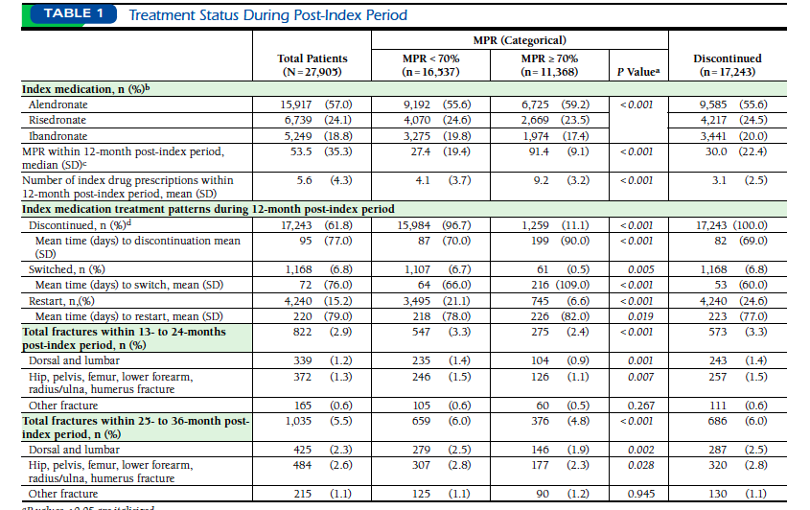
Consecuencias del incumplimiento
J Manag Care Pharm. 2015;21(1):56-65

Slide 42
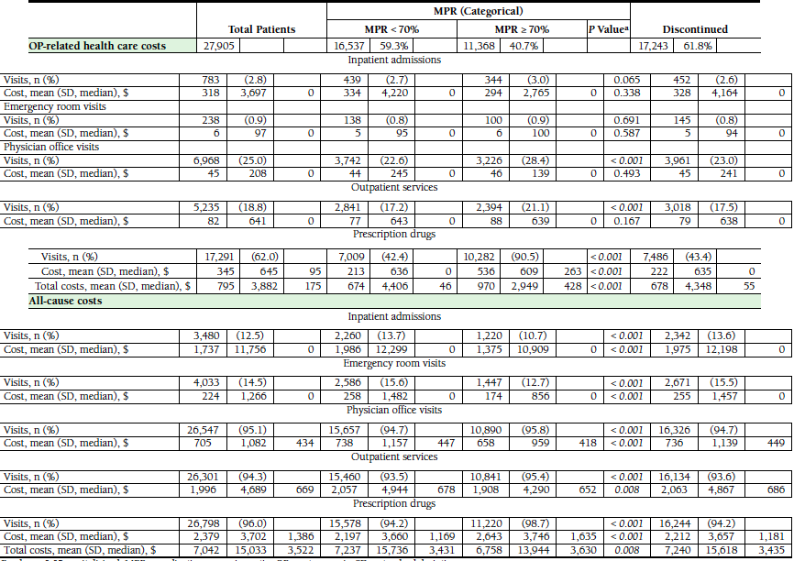
Menos costes relacionados con la Osteoporosis y menos costes por todas las causas
J Manag Care Pharm. 2015;21(1):56-65
Notes:
J Manag Care Pharm. 2015;21(1):56-65

Slide 43
Pregunta 7
¿Qué tratamiento le prescribiría?
Prescribiría un bifosfonato oral semanal.
Le prescribiría un SERM o ranelato de estroncio.
Le recomendaría un BF por vía endovenosa o denosumab por vía subcutánea.
Le prescribiría parathormona.

Slide 44
Conclusiones
El objetivo en el manejo de la osteoporosis es evitar la aparición de fracturas.
Deben identificarse adecuadamente a los pacientes con riesgo elevado de padecerlas para dirigir a ellos las medias diagnosticas y terapéuticas oportunas.
Los antiresortivos son los fármacos de referencia.
Las vacaciones terapéuticas dependerán de el riesgo de Fx del paciente, del fármaco empleado y del cumplimiento.
Hay que velar por el correcto cumplimiento para conseguir nuestros objetivos.

